Slide 1
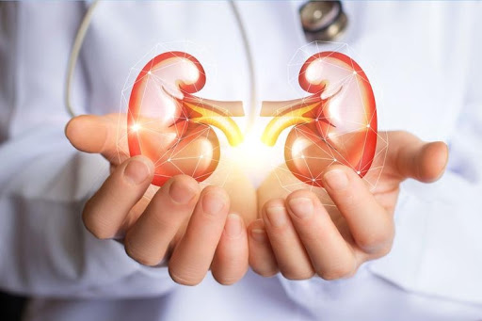
Вікові морфофункціональні особливості сечовидільної ситеми дітей
План
Загальна характеристика органів виділення.
Вікові морфофункціональні особливості нирок.
Вікові морфофункціональні особливості сечового міхура, сечоводів.

Slide 2
У процесі метаболізму синтезуються сполуки, від яких організм має звільнятися, оскільки вони, накопичуючись у значній кількості, порушують функції окремих органів і всього організму і навіть можуть спричинити його загибель.
Виділення зазнають також деякі речовини, що надходять із їжею, або вводяться при проведенні лікувальних процедур.
Серед зазначених метаболітів трапляються газоподібні, рідкі й тверді речовини.

Slide 6
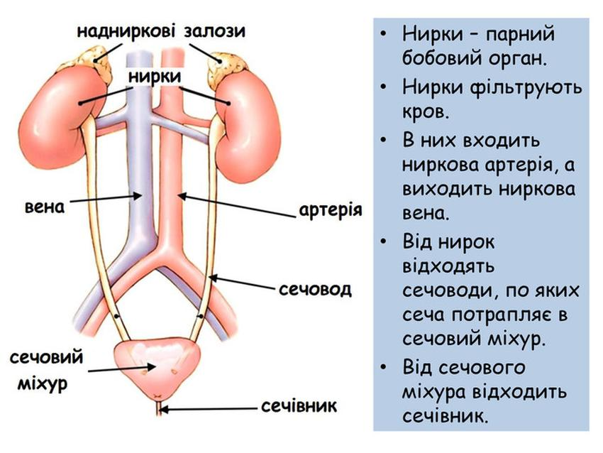

Slide 7
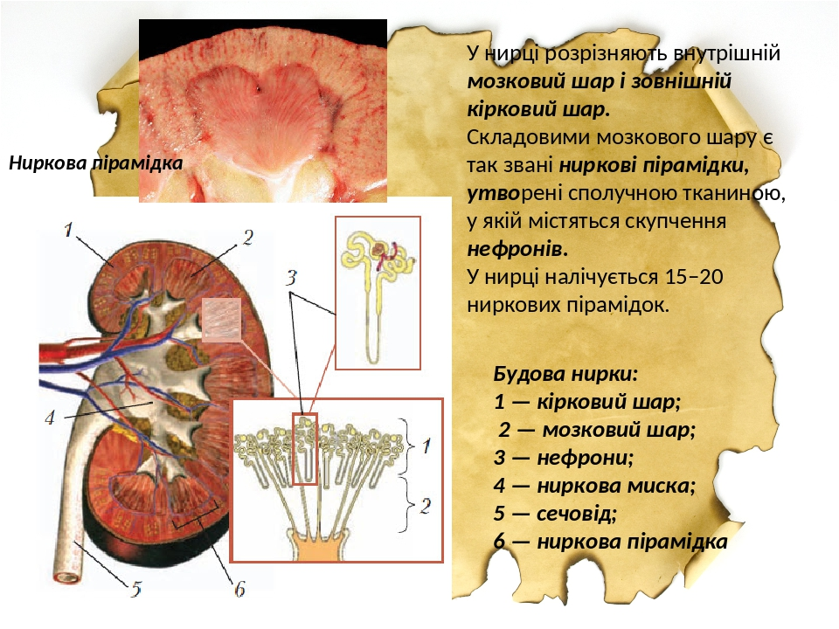

Slide 8
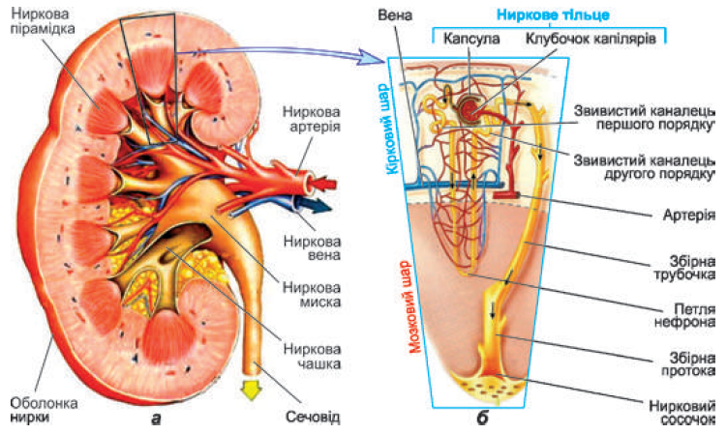
Внутрішня будова нирки

Slide 9
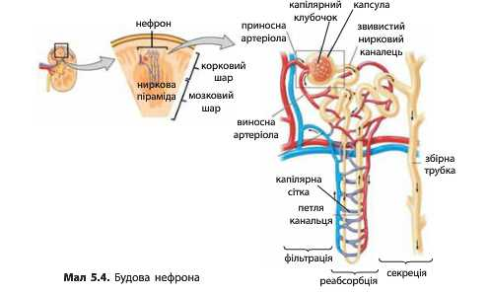

Slide 11
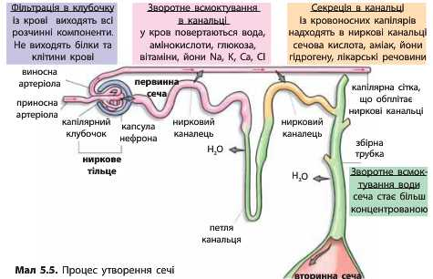

Slide 13
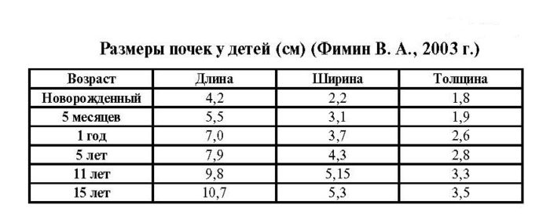
У немовлят товщина кіркової речовини нирки – 1,8-2,0 мм, а мозкової речовини – 7,5-8,0 мм, їх співвідношення 1:4, в той час як у дорослої людини – 1:2.
Упродовж 1-го року життя нирки інтенсивно ростуть, на початку 2-го життя маса нирки досягає 35,0-40,0 г. Часточковість нирки зникає до 2-4 років життя. Волокниста капсула стає добре помітна в 5 років життя. У новонароджених жирова капсула відсутня, вона починає формуватися тільки на 2-3 році життя.
Сповільнення росту нирок спостерігається з 2-го по 7-й рік життя. Впродовж 3-х років життя маса нирки збільшується втричі і становить 50,0-60,0 г. У 13-14 років спостерігається період інтенсивного формування нирок: довжина нирки, в середньому, становить 9,0-10,0 см, а маса органа – 110,0-120,0 г.

Slide 14
Анатомо-фізіологічні особливості нирок у дітей.
 | Особливос-ті | Клінічне значення
1 | Нирки мають більший розмір та вагу | Маса нирки складає 1/100 від маси тіла новонародженого, та 1/200 від маси тіла дорослого. У дітей більш кругла форма нирки.

Slide 15
Нирки розташовані нижче та більш рухливі | Нирки у новонародженого знаходяться на рівні І-V поперекового хребця. Ліва нирка розташована вище, ніж права (різниця складає 1 хребець). Звичайне розташування нирки набувають у віці 7-8 років.

Slide 16
Недорозви-нений фіксуючий апарат нирок. Відсутня жирова капсула. | Призводить до патологічної рухливості нирок, або нефроптозу. | Призводить до порушень уродинаміки та є причиною рецидивів запальних процесів.

Slide 17
Функціональні особливості нирок у дітей
Фільтра-ція | Процес фільтрації у дітей до 1 року знижений та складає 30-50% від показника дорослих. Це може призводити до акумуляції токсичних речовин або лікарських засобів
Секреція та регуля-ція електро-літного балансу | Недорозвинена Синтез лужних речовин недорозвинений. Це може призводити до порушень водно-електролітного стану.

Slide 18
У дітей підвищений діурез, що залежить від віку дитини
Вік дитини | Нормальний діурез (мл)
1 міс. | 50-300
6 міс. | 300
1 рік | 400
3 рік | 500
5 рік | 600+100 (n-1) п - вік дитини у роках
Старше 10 років | 1700 (у залежності від кількості спожитої рідини)

Slide 21
Особливості топографії сечового міхура в залежності від статі

Slide 22
Чоловічий сечівник має форму трубки довжиною 18-20 см. Починається від сечового міхура внутрішнім отвором і закінчується на верхівці головки статевого члена зовнішнім отвором. Його поділяють на 3 частини:
• передміхурова частина 2,5-3 см завдовжки - найширша частина сечівника, що проходить через передміхурову залозу. В цю частину сечівника відкриваються сім’явиносні протоки;
• перетинчаста частина найвужча і найкоротша (1-2 см). Вона перфорує сечостатеву діафрагму, м’язи якої формують довільний м’яз - стискач сечівника;
• губчаста частина найдовша (15-20 см), вона проходить уздовж печеристого тіла і закінчується зовнішнім отвором сечівника.
Жіночий сечівник значно коротший (довжина близько 3 см) за чоловічий, прямий та широкий. Починається в ділянці шийки сечового міхура внутрішнім отвором. У місці початку непосмуговані м’язові клітини утворюють мимовільний стискач. Сечівник проходить ззаду та знизу лобкового зрощення і закінчується зовнішнім отвором, який розміщений на 2 см нижче та назад від клітора, у присінку піхви

Slide 23
СЕЧОВИПУСКАЛЬНИЙ КАНАЛ (URETHRA)

Slide 24
Верхівка сечового міхура у немовляти досягає половини відстані між пупком і лобковим симфізом, тому сечовий міхур у дівчаток в цьому віці не дотикається до вагіни, а у хлопчиків – до прямої кишки.
У віці від 1 до 3 років дно сечового міхура розташоване на рівні верхнього краю лобкового симфізу.
У підлітків дно сечового міхура знаходиться на рівні середини, а в юнацькому віці – на рівні нижнього краю лобкового симфізу. У подальшому відбувається опускання дна сечового міхура в залежності від стану м’язів сечостатевої діафрагми.

